Slide 1


ESTATE 2022
Giugno/Agosto

Slide 2

Indice
- Il movimento turistico negli esercizi ricettivi da giugno ad agosto: trend 2019, 2021 e 2022;
L’andamento provinciale;
Le principali destinazioni;
La provenienza dei flussi dall’Italia e dall’estero;
Un focus su alcuni comuni della Regione
Nota: le elaborazioni di queste slide sono da considerarsi ancora provvisorie e parziali. I dati sono aggiornati a ottobre 2022 e fanno riferimento all’81% del totale delle strutture ricettive regolarmente iscritte al DMS Puglia.

Slide 3
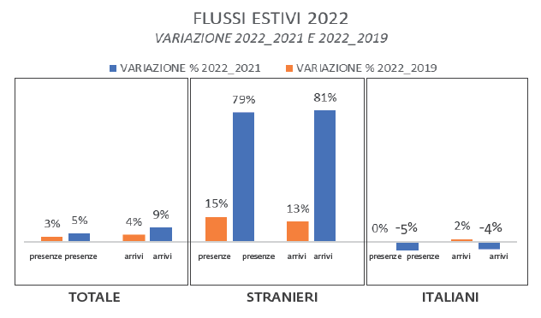
Il movimento turistico negli esercizi ricettivi da giugno ad agosto: trend 2019, 2021 e 2022
Movimentazione turistica Puglia giugno - luglio - agosto 2022
 | ITALIANI |  |  | STRANIERI |  |  | TOTALE
 | Arrivi | Presenze | Permanenza media | Arrivi | Presenze | Permanenza media | Arrivi | Presenze | Permanenza media
GIUGNO | 411.908 | 1.512.369 | 4 | 181.140 | 649.850 | 4 | 593.048 | 2.162.219 | 4
LUGLIO | 567.771 | 2.808.989 | 5 | 203.643 | 827.420 | 4 | 771.414 | 3.636.409 | 5
AGOSTO | 649.001 | 3.723.590 | 6 | 167.639 | 699.481 | 4 | 816.640 | 4.423.071 | 5
TOTALE | 1.628.680 | 8.044.948 | 5 | 552.422 | 2.176.751 | 4 | 2.181.102 | 10.221.699 | 5
L’estate 2022 ha fatto registrare in Puglia più di 10 milioni di presenze e più di 2 milioni di arrivi. La costante crescita dell’attrattività pugliese è testimoniata dagli incrementi che si sono registrati nei tre mesi estivi, sia rispetto al 2021 (+9% arrivi e +5% presenze) , sia rispetto al 2019 (+4% arrivi e +3% presenze).
Fonte: Ufficio Osservatorio su dati Istat/Regione Puglia, Pugliapromozione - Spot (Sistema Puglia per l’Osservatorio turistico).
Notes:
Togliere maggio
3

Slide 4
Il movimento turistico negli esercizi ricettivi da giugno ad agosto: trend 2019, 2021 e 2022
2019/2022
*********
Da giugno ad agosto 2022 si registrano 2.181.101 arrivi e 10.221.699 pernottamenti con una variazione del +4,2% e del +3,1% rispetto allo stesso periodo del 2019, un risultato trainato dalla ripresa del turismo internazionale.
Il movimento turistico dall’estero nei tre mesi estivi è aumentato del +13% per gli arrivi rispetto all’estate pre pandemia a fronte di una crescita più contenuta (+2%) del turismo nazionale.
Il mese di luglio è stato particolarmente positivo con un incremento del +16% degli arrivi e del +5,5% delle presenze; a giugno il trend è del +2,2% per gli arrivi e del +6,4% per le presenze. Agosto conferma le presenze del pre-pandemia, anche per questo mese si registra un importante incremento della componente straniera che supera sia per gli arrivi che per le presenze il dato del 2019.
Il tasso d’internazionalizzazione nell’estate 2022, ovvero la quota di stranieri sul totale dei viaggiatori, raggiunge il 25% per gli arrivi e il 21% per le presenze, superando anche se di poco i livelli pre-pandemia.
2021/2022
********
Nel 2022, rispetto al 2021, gli arrivi e i pernottamenti sono cresciuti rispettivamente del +9% e del +5%. Incremento trainato dalla componente straniera che ha superato di 80 punti percentuali gli arrivi e i pernottamenti dell’anno precedente.
Notes:
4

Slide 5
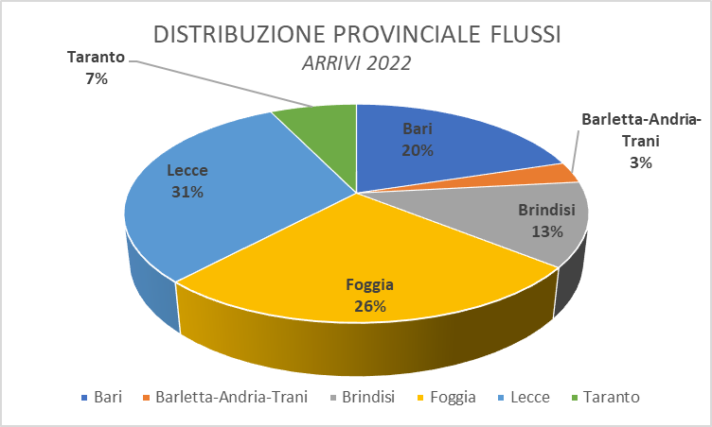
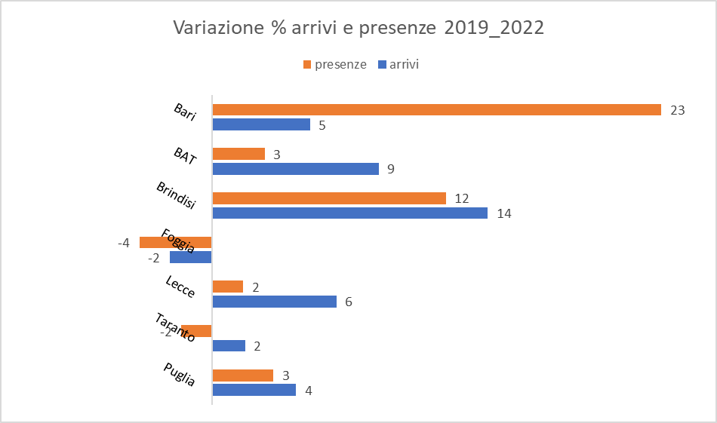
L’andamento provinciale
Nell’estate 2022, nella provincia di Lecce ha soggiornato il 31% dei viaggiatori, seguono Foggia con il 26% e Bari al 20%.
Rispetto al 2019 i flussi turistici crescono in quasi tutte le province. Le provincie con i maggiori incrementi sono quella di Bari che registra +5% degli arrivi e +23% delle presenze, e quella di Brindisi con +14% di arrivi e +12% di presenze. Le due provincie con perdite sono Foggia -2% negli arrivi e -4% nelle presenze e Taranto che vede aumentare i flussi (+2% arrivi) ma ridurre la permanenza (-2% presenze)
Notes:
5

Slide 6
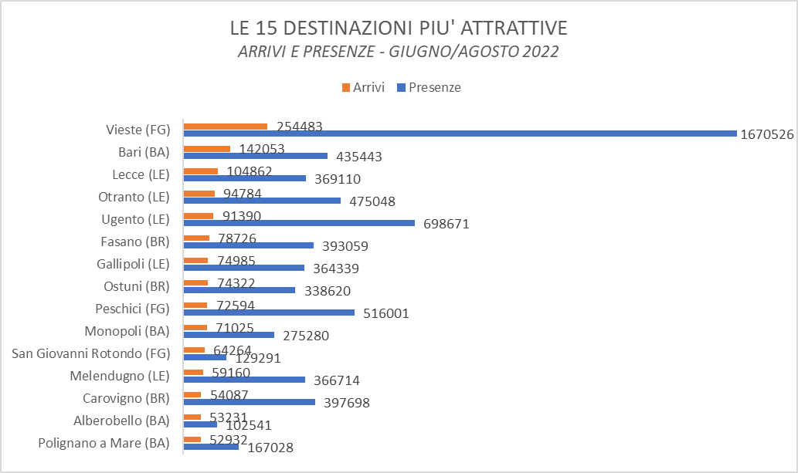
Le principali destinazioni
La destinazione estiva maggiormente visitata è stata Vieste. Seguono Bari, Lecce, Otranto e Ugento.
Notes:
Verifico Bari arrivi e inserire % presenze
6

Slide 7
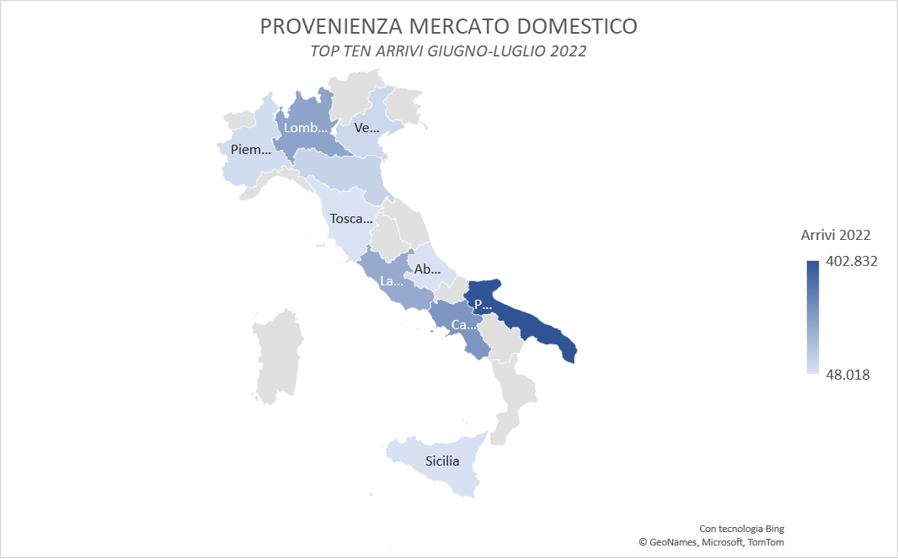
La provenienza dei flussi dall’Italia e dall’estero
L’inflazione, il caro carburante e la contrazione del potere d’acquisto hanno parzialmente frenato i viaggi degli italiani, orientati verso mete di prossimità e soggiorni più brevi.
Gli arrivi più consistenti sono i pugliesi che si muovono all’interno della Puglia, seguiti da Campania, Lombardia e Lazio.
Notes:
7

Slide 8
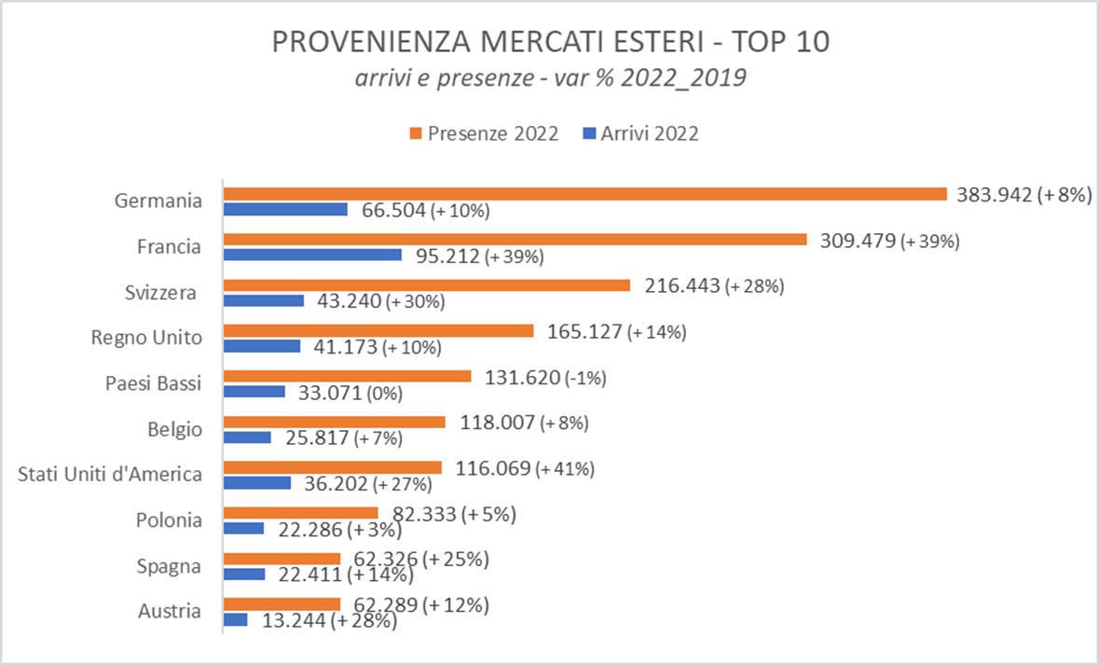
La provenienza dei flussi dall’Italia e dall’estero
Nel 2022 i flussi estivi provenienti dall’estero segnano un nuovo record. I principali mercati di origine, relativamente agli arrivi, sono Francia, Germania, Svizzera, Regno Unito, Stati Uniti d’America. Tra i Mercati emergenti Extra Ue 2022 si segnalano:
Australia, Canada, Brasile.
La Russia, la grande assente dell’estate 2022, scivola dalla decima posizione della graduatoria 2019 per numerosità degli arrivi, alla trentatreesima del 2022. Nell’estate del 2019 sono stati registrati 14.000 arrivi russi, in quella del 2022 poco più di 2.500. Una perdita importante se si considera che nel 2019 il mercato russo ha superato le 100.000 presenze e i 33.000 arrivi, posizionandosi tra i primi 10 mercati stranieri.
Notes:
Ungheria verificare
8

Slide 9
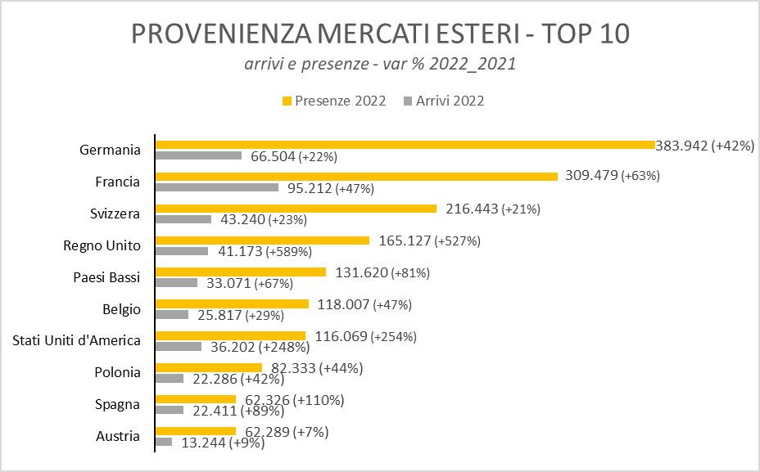
La provenienza dei flussi dall’Italia e dall’estero
La variazione dei flussi provenienti dall’estero nell’estate del 2022 ha registrato un +80% sia per gli arrivi che per le presenze. Gli incrementi maggiori sono quelli del Regno Unito e degli Stati Uniti.

Slide 10
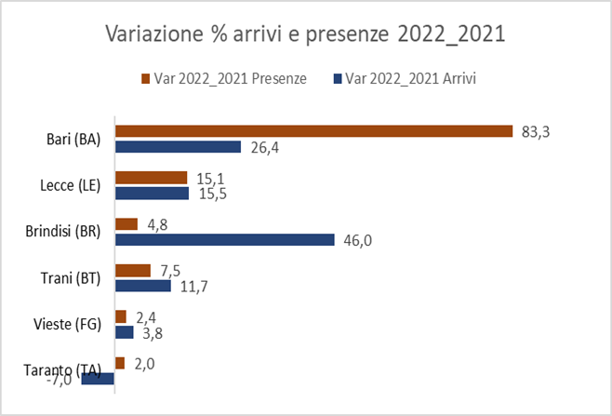
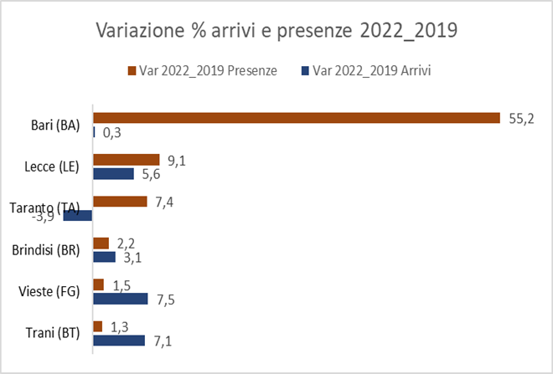
FOCUS SUI FLUSSI ESTIVI DI
BARI – BRINDISI – LECCE – TARANTO – TRANI - VIESTE
Nell’estate del 2022 quasi tutti i comuni qui esaminati hanno superato gli arrivi registrati nello stesso periodo del 2021. Da evidenziare sia il significativo incremento delle presenze del comune di Bari (rispetto al 2021 e al 2019), sia la forte ripresa degli arrivi del comune di Brindisi rispetto al 2021.
Notes:
10

Slide 11


